Slide 1
一人暮らしにおすすめなペット
25023
江田悠真

Slide 2
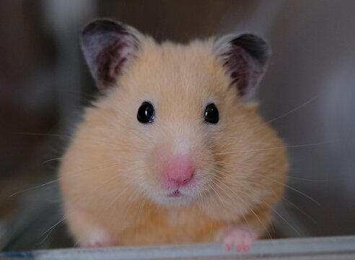
一人暮らしに癒しが欲しい
・・・
そんな時はペット
注意点
（・ペット可のアパート
・うるさくない）
では次に、一人暮らしでも飼いやすいおすすめのペットを紹介します。

Slide 3

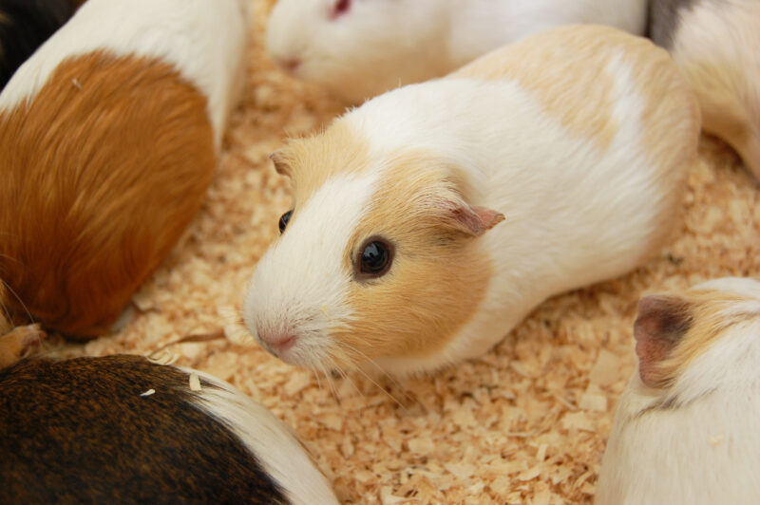
ハムスター
（平均寿命２～３年）
おすすめポイント
ケージで飼えるため、広いスペースがなくても大丈夫
鳴き声がほとんどなく、アパートやマンションでも飼いやすい
エサや掃除などのお世話は比較的簡単
かわいらしいしぐさに癒される
注意点
夜行性なので、夜に回し車で遊ぶことがあります。
ストレスに弱いため、優しく接することが大切です。
小さな体なので、脱走やケガに注意が必要です。
モルモット
（平均寿命5～７）
温度管理が必須：暑さや寒さに非常に弱いため、一年中エアコンをつけて室温を 20°C ~ 26°C に保つ必要があります。初期費用とランニングコスト：ケージなどの初期費用に加え、牧草（主食）、ペレット、トイレ砂代などで月々数千円の費用がかかります。毎日のお世話：ケージの掃除、新鮮な牧草や野菜（ビタミンC補給）の補充、水の交換を毎日行う必要があります
懐きやすい：感情表現が豊かで、飼い主の顔や足音を覚えて「プイプイ」と甘えて鳴く姿は大きな癒やしになります。夜行性ではない：ハムスターのような完全な夜行性ではなく、飼い主の生活リズム（朝・夕の活動）に合わせやすいため、夜中の物音で眠れないといったトラブルが少ないです。集合住宅でも安心：鳴き声は小さく、近隣トラブルになりにくいです。

Slide 4
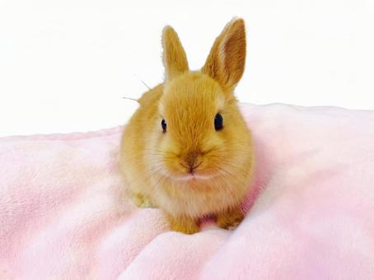
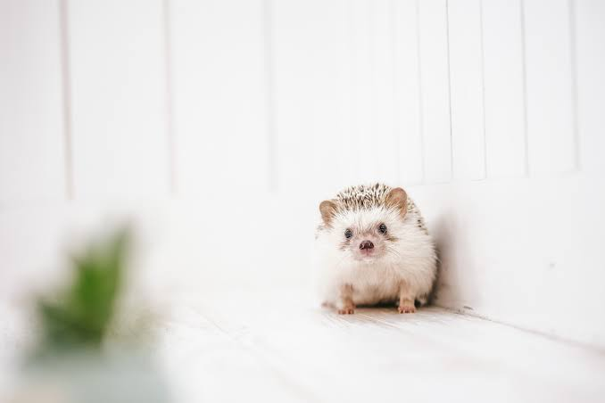
ウサギ
（寿命は７～８年）
おすすめポイント
鳴き声がほとんどなく、アパートやマンションでも飼いやすい
ふわふわした見た目やかわいらしいしぐさに癒される
トイレを覚える子も多く、室内で飼いやすい
人に慣れると寄ってきたり、なでられるのを好む子もいる
注意点
毎日、新鮮な牧草や水を用意する必要がある
ケーブルなどをかじることがあるため、部屋の安全対策が必要
運動不足にならないように、部屋で遊ぶ時間を作ることが大切
ハリネズミ
（寿命３年～５年）
ケージで飼えるため、大きなスペースが必要ない鳴き声がほとんどなく、集合住宅でも飼いやすい見た目がかわいらしく、しぐさに癒される比較的においが少なく、室内でも飼育しやすい
夜行性のため、夜に活動することが多い驚くと針を立てるので、優しく接することが大切適切な室温を保ち、快適な環境を整える必要がある

Slide 5
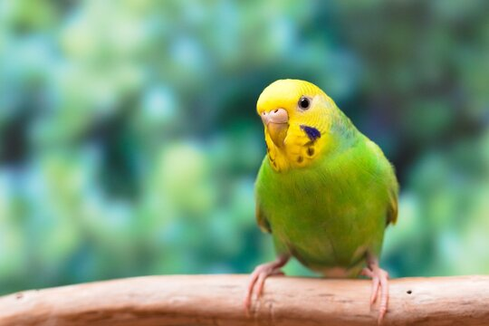
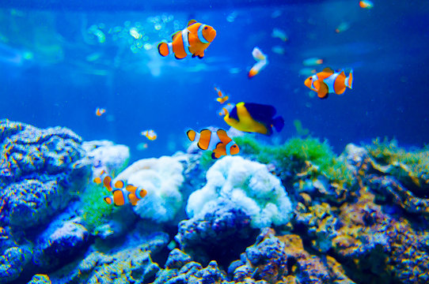
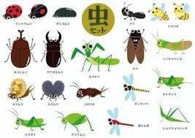

今紹介した動物たち以外にも
飼える動物はたくさんいます
（例 インコ、熱帯魚、昆虫、亀など）
ぜひ一人暮らしをする際
買ってみてはいかがでしょうか

Slide 6
飼う前に考えたいこと
ペット可の物件か確認する
毎日お世話を続けられるか考える
エサ代や病院代などの費用を準備する
最後まで責任を持って飼う
最後に
ペットは私たちに癒しを与えてくれる大切な存在です。しかし、命を預かる責任もあります。自分の生活に合ったペットを選び、最後まで大切に育てることが大切です。

Slide 7
ご清聴ありがとうございました

